Slide 1
diplomseminaret
9/3 2023

Slide 2
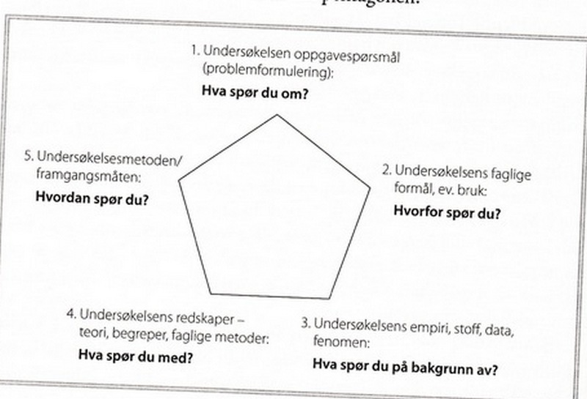

Slide 3
Fremstillingsformer, formuleringer studenters innstilling
JA
Analysere, argumentere, begrunne, beskrive, definere, tolke, prioritere, parafrasere, reflektere, resonnere, vurdere, velge, undersøke, relatere, diskutere, kategorisere, sammenligne
NEI
Agitere, bekjenne, belære, fortelle, lovprise, misjonere, kritisere, popularisere, underholde, kåsere, oppleve, plagiere, føle, anta, synes, tro,

Slide 4
Skriving = språkhandling
HVA ER FORMÅLET DITT?

Slide 5
Sekundærlitteratur og kilder
kjedesøking

Slide 6
X
X „knowledge telling“

Slide 7
©
Selvstendighet i alle aspekter (også struktur)
Begrunnelse av alle valg
metakommunikasjon

Slide 8
METAKOMMUNIKASJON
Signaliserer hvem som har styringen (teksten, eller forfatteren)

